Slide 1
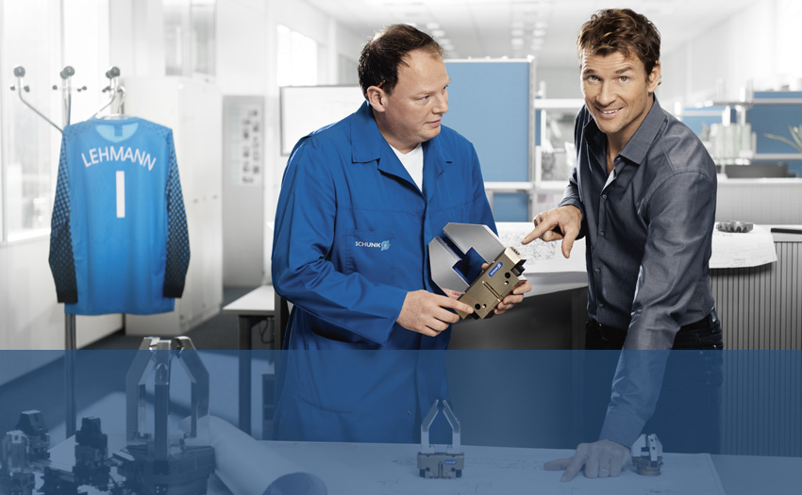

GFS
Detailpräsentation
Superior Clamping and Gripping

Slide 2
Inhalt
Funktionsprinzip
Technische Basisdaten
Variationen
Sensorik
Anwendungsbeispiel

Slide 3
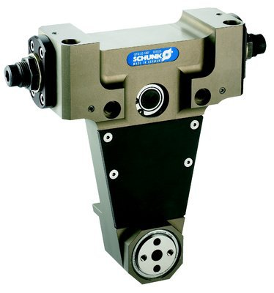
GFS

Slide 4
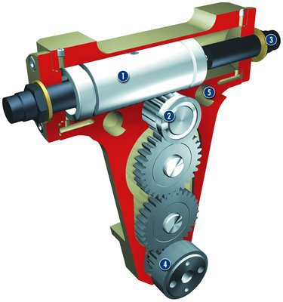
GFS Funktionsprinzip
Antrieb
pneumatisch, doppelt wirkender Antriebskolben
Kinematik
Zahnstange-Ritzel-Prinzip mit Zahnradübertragung zum Drehflansch
Dämpfung
leistungsfähiger, selbsteinstellender Hydraulikdämpfer für schnelle Schwenkzyklen
Drehflansch
gelagert durch Rollenlager, mit Mittenbohrung
Zentrier- und Befestigungsmöglichkeiten
für die universelle Montage des Schwenkfingers

Slide 5
GFS Technische Basisdaten
Wirkprinzip : Doppelt wirkender Zylinder mit Zahnradübersetzung
Speilfreie Endlagen
Gehäuse: hochfestes Aluminium, harteloxiert
Material: Drehflansch, Zahnräder und Kolben
Stahl (16 MnCr 5); gehärtet

Slide 6
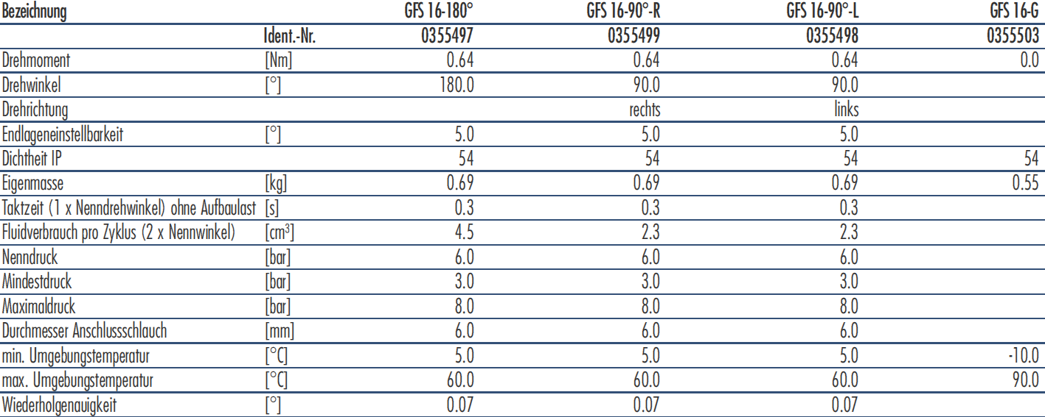
GFS Variationen

Slide 7
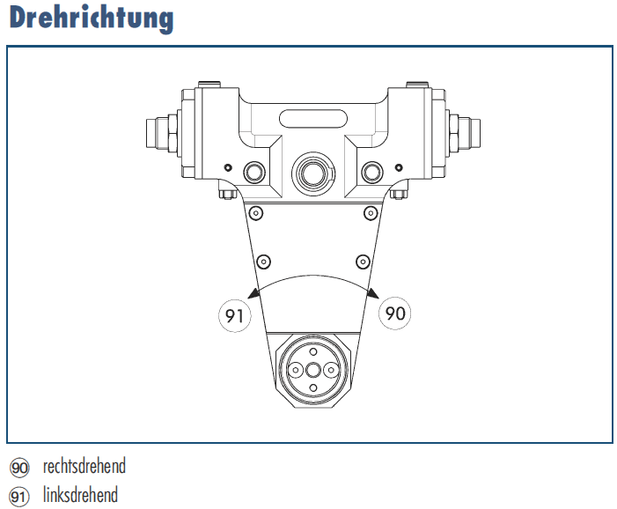
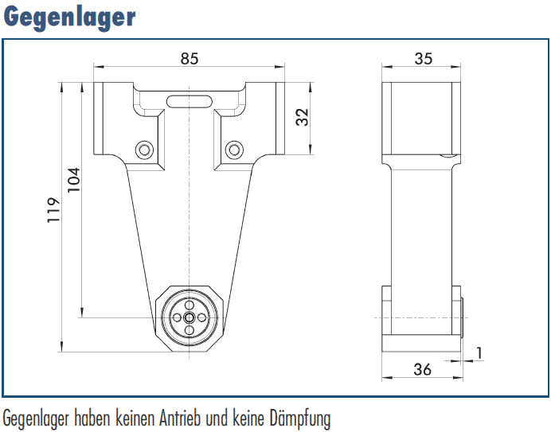
GFS Variationen

Slide 8
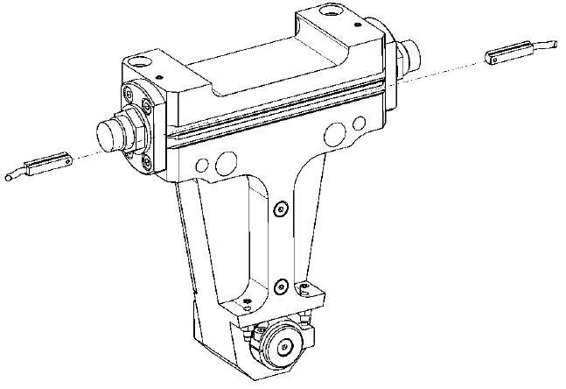
GFS Sensorik
Elektronische Magnetschalter
Magnete auf der Kolben
Endlage Abfrage
MMS Sensoren

Slide 9
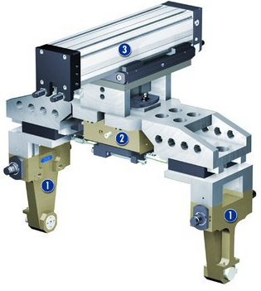
GFS Anwendungsbeispiel

Slide 10




Jens Lehmann, a German goalkeeper legend,
brand ambassador for SCHUNK since 2012
www.schunk.com

